Slide 1

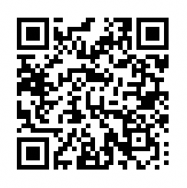

火災予防の手続には
事業者の皆様へ
令和５年４月から
受 付 開 始
ぴったりサービスの
電子申請が
便利です
ぴ
っ
た
り
サ
ー
ビ
ス
の
メ
リ
ッ
ト
■ぴったりサービスとは
政府が運用するオンラインサービス「マイナポータル」を活用し、インターネット経由で住民が行政サービスに関する検索や電子申請、公金決済サービスを利用できるサービスです。
いつでも
24時間365日、
時間を問わず申請が可能です。
どこでも
パソコン・スマホ・タブレットから、
場所を問わず申請が可能です。
入力チェック機能やヘルプ機能で、
間違いのない申請ができます。
今回の申請情報を保存すると、
次回申請時にその情報を利用できます。
ぴったりサービスへのアクセスはこちら
簡単に
https://myna.go.jp/SCK1501_02_001/SCK1501_02_001_Init.form
申請可能な手続
1
消防計画作成（変更）届出
6
自衛消防組織設置（変更）届出
2
防火・防災管理者選任（解任）届出
7
消防用設備等（特殊消防用設備等）設置届出
3
全体についての消防計画作成（変更）届出
8
消防用設備等（特殊消防用設備等）点検結果報告
4
防火対象物点検結果報告
9
工事整備対象設備等着工届出
5
統括防火・防災管理者選任（解任）届出
10
防災管理点検結果報告
お問い合わせ先
TEL：０１７－７７５－０８５３（直通）
青森地域広域事務組合消防本部予防課
E-mail: shobo-yobo@city.aomori.aomori.jp

